Slide 1
Om bønn
Holde kontakt med Gud

Slide 2
Hvorfor Ber vi?

Slide 3
Tilbedelse av Gud – som er bønn – er noe av det aller viktigste Kirken gjør.
I Kirken tilber vi Gud i messen og i alle de andre sakramentene.
Alt Kirken gjør skal være til ære for Gud og til lovprisning av Ham.
Vi kan også ære Gud og lovprise Ham i kirken og ved alle Kirkens ritualer som vi tar del i.
Og vi kan også ære og lovprise Gud gjennom alt vi gjør – vi kan leve hele vårt liv som en tilbedelse av Ham.
Kanskje får man dette ikke alltid til – men man kan likevel ha tilbedelsen som et mål for sitt liv.

Slide 4
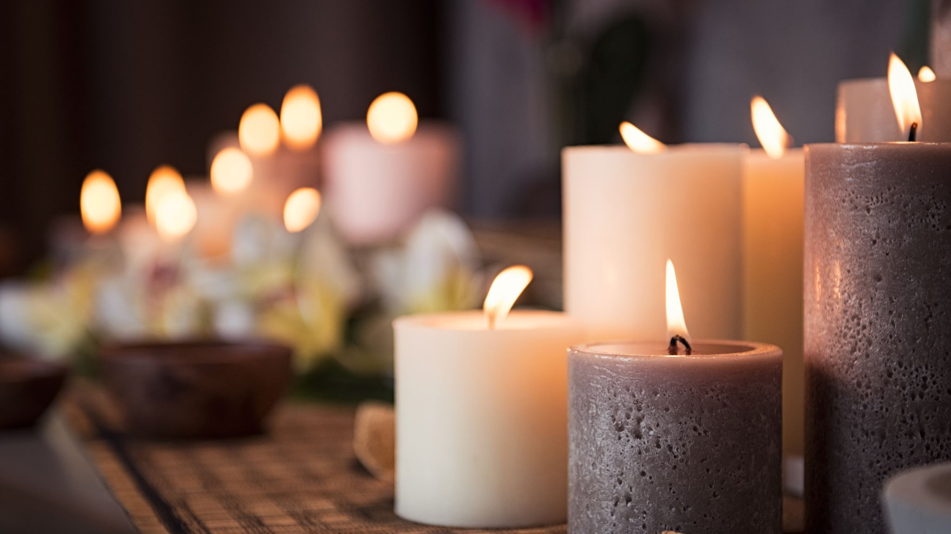
Et liv viet til bønn

Slide 5
Noen troende går inn i en klosterorden.
De vier seg selv og livet sitt til Gud – i bønn til ham
Det finnes mange klosterordener i Kirken
Det kloster er for menn andre for kvinner – de er alltid adskilt fra hverandre
I kloster ber de tidebønner sammen med de andre som bor i klosteret
Noen kloster er kontemplative; munkene og nonnene holder seg alltid i klosteret.
I andre kloster går munkene og nonnene ut i verden og gjør et arbeid for Gud, f. eks i møte med andre mennesker. Og det er et arbeid de gjør i forlengelse av sin bønn i klosteret.

Slide 6
Må man gå i kloster for å tilbe gud?
Nei, alle kan be til Gud.
All bønn, tilbedelse og lovprisning av Gud er for alle mennesker, hvem som helst og når som helst.
Vi står alle alltid helt frie til bønn og tilbedelse – ingen kan nektes å be, og ingen kan tvinges til å be heller.
Hvordan du ønsker å be er også opp til deg selv.

Slide 7
Hvordan kan vi be?

Slide 8
Som troende synes noen det er vanskelig å be, mens andre synes det er lett å be.
Noen føler kanskje de må øve seg på å kunne be til Gud, mens andre har ingen problemer med å be hver dag og fler ganger om dagen også.
Noen har ikke behov for å be mye - andre har behov for å be mye.
Det kan komme an på personlighet, men også hvilken situasjon man er i.

Slide 9
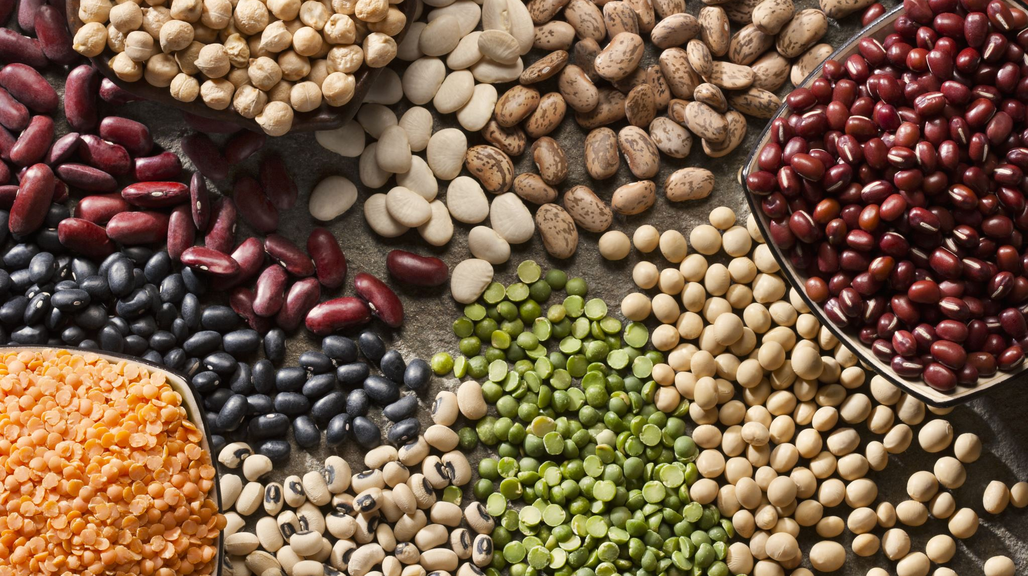
Hva slags bønner finnes?

Slide 10
Uavhengig av om du synes det er vanskelig eller lett å be, fines det mange typer bønn og bønner i kirken som er tilgjengelig for deg – hvis du ønsker det.
Tidebønner: De fleste kloster har tidebønner flere ganger daglig som er åpne for alle å delta i. Alle kan komme og ta del i deres ulike tidebønner.
Messer, tilbedelse, andakter, korsveisvandringer, rosenkransbønn og litanier: slik felles bønn organiseres ofte i mange menigheter og kirker / kapeller – og det er helt åpent for alle å komme og delta på.

Slide 11
Bønner i løpet av dagen: bønner som Fader vår, Hill deg Maria, Ære være, rosekransen, bordbønn, angelus, aftenbønn kan du be hjemme eller på skolen, alene eller med din familie eller venner.
Andre bønner: Du finner mange bønner i katolske bønnebøker som er utgitt her i Norge. Her finnes mange av de vanlige bønnene som mange ber ofte, og en del mindre vanlige bønner som man kan be i ulike situasjoner man kan komme opp i. Det finnes bønner for alle tider og stunder i våre liv.
Bibelen: I bibelen finner du også mange bønner, og inspirsjon til bønn. Salmens bok er et eksempel på en bok i bibelen med mange bønner. Og Samlenes bok bruker vi også mye i messen og mange av disse bønne finnes også i tidebønnene som de ber i kloster

Slide 12
Norske katolske bønnebøker

Slide 13
Kan man be om alt?
Ja, man kan be om alt man vil.
Og man kan snakke med Gud om hva man vil, og når man vil.
Det er ingen andre enn du som bestemmer hvordan du vil snakke med Gud, og hva du vil snakke med ham om.
Det er ikke sikkert at Gud alltid gir deg det du ber ham om. Noen ganger sier Gud «nei» til deg, noen ganger må du kanskje vente en stund eller veldig lenge på det du ber om.
Men er det noe du ønsker av Gud, skal du likevel ikke la være å si det til ham. Uansett hva det er, ønsker Gud å høre våre bønner.
Å be handler om å ha tillitt til at Gud hører oss – mer enn at man alltid får det man ber om.
Det handler om tillitt til at Gud vil det beste for oss, alltid. Og at han vet bedre enn oss selv, hva som er det beste for oss.

